Slide 1

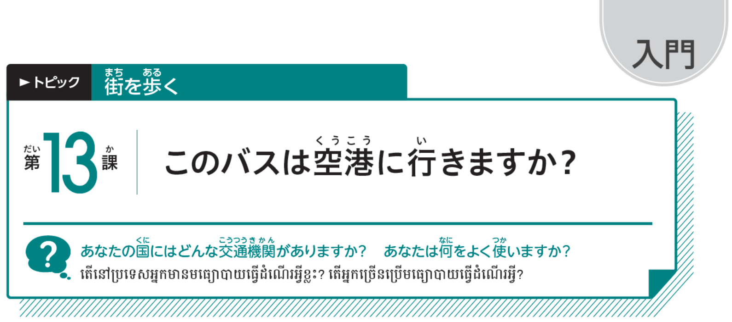
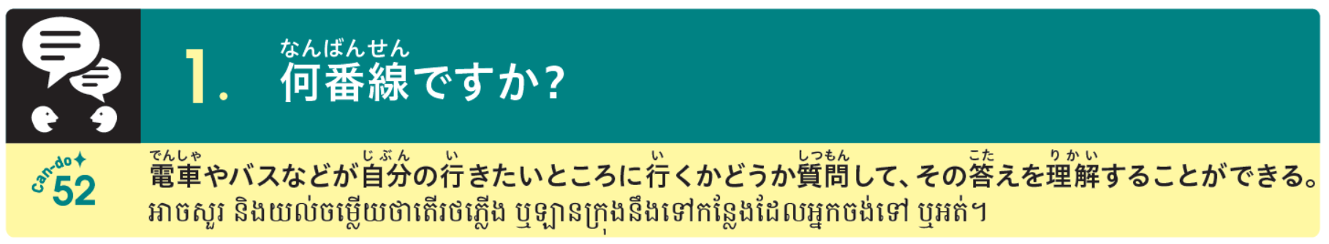

Slide 2

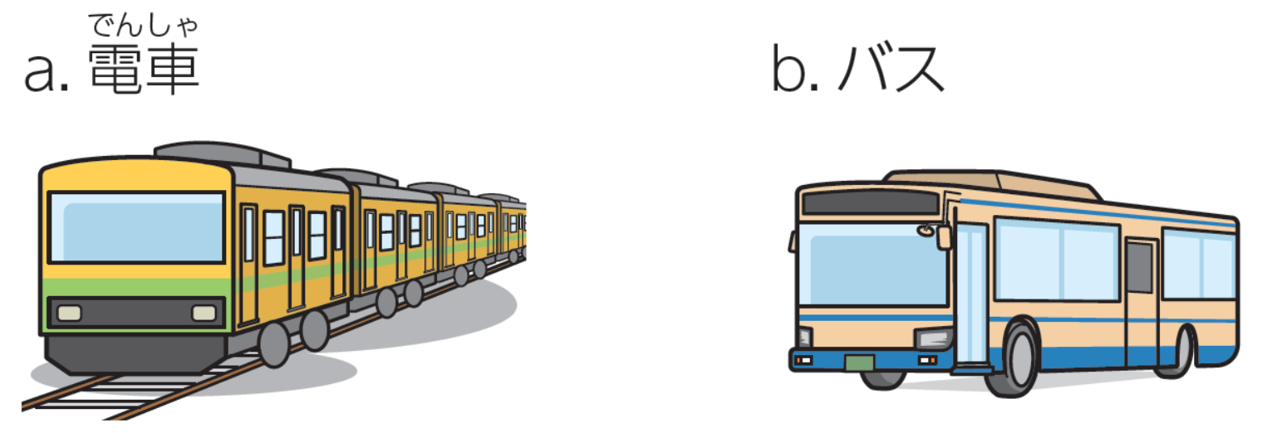

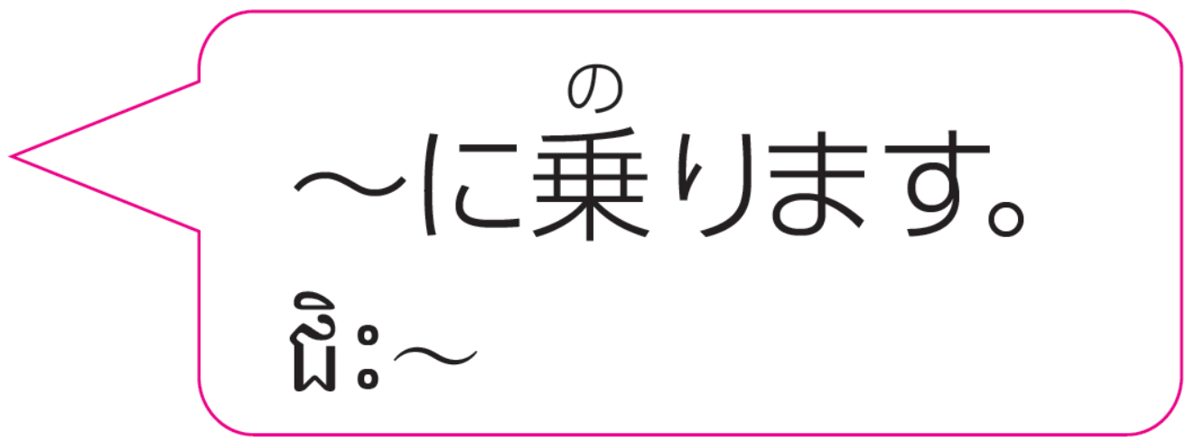
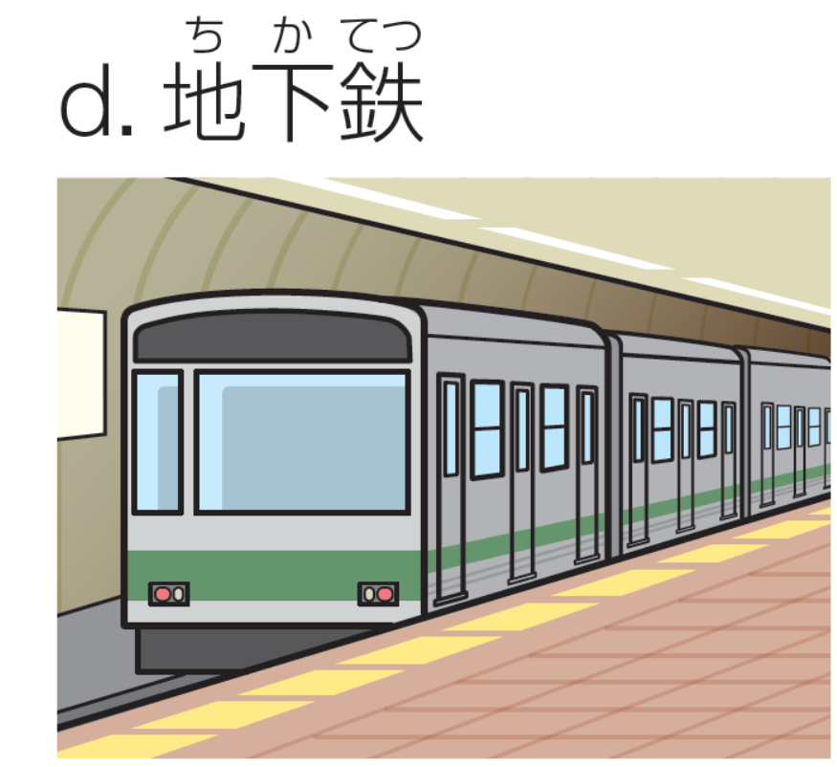

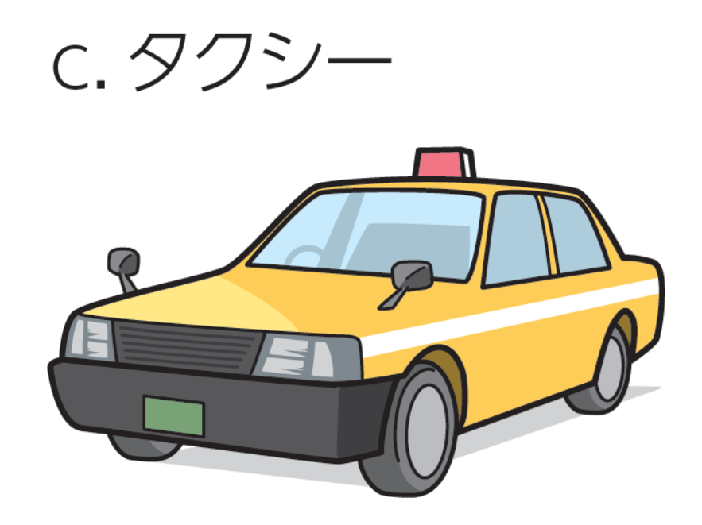
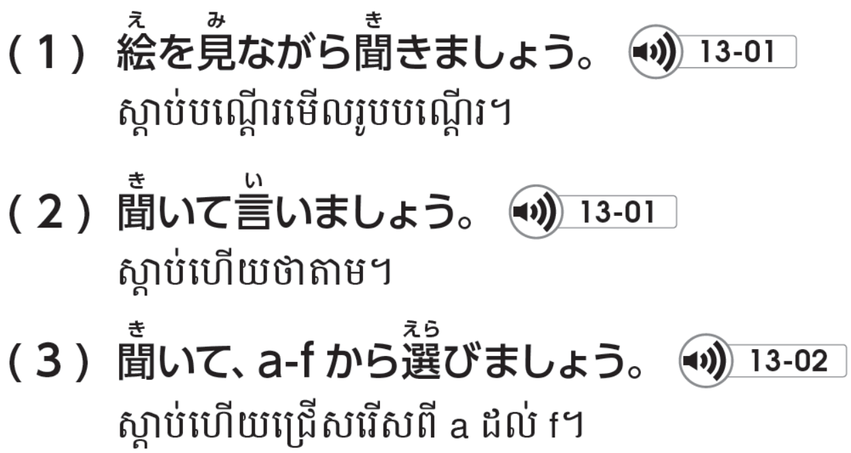
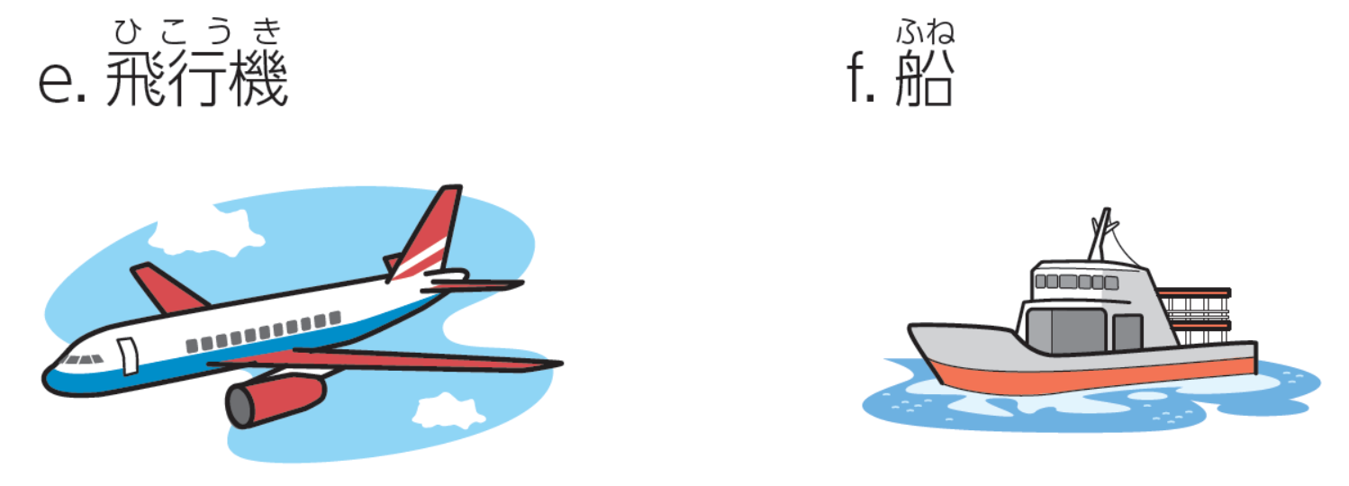

Slide 3
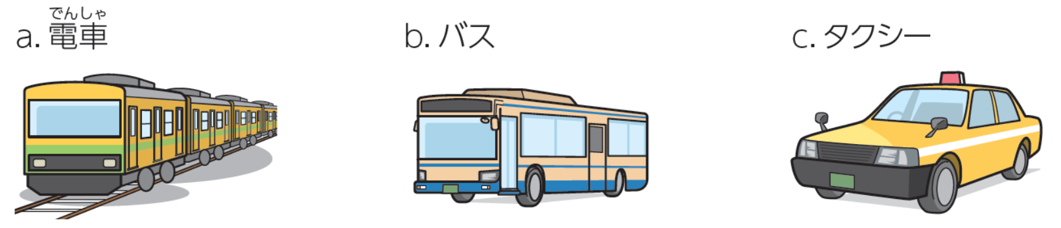
រថភ្លើង
ឡានក្រុង
តាក់ស៊ី

Slide 4
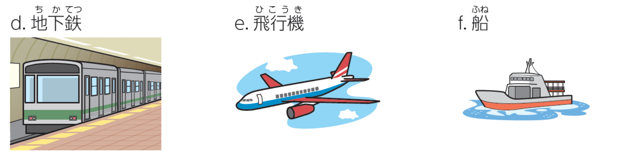
រថភ្លើងក្រោមដី
យន្តហោះ
កប៉ាល់

Slide 5
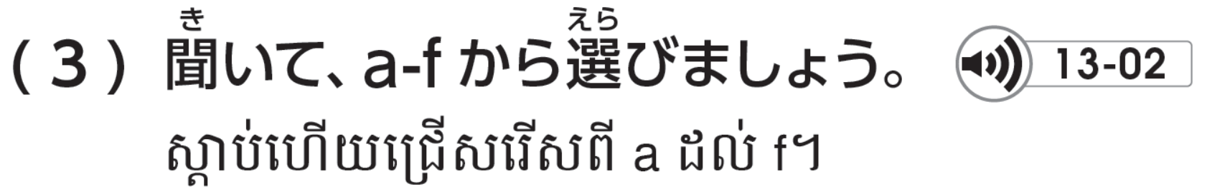
1.( )
2.( )
3.( )
4.( )
5.( )/( )

Slide 6
d
f
1.( )
2.( )
3.( )
4.( )
5.( )/( )
e
a
b
c

Slide 7
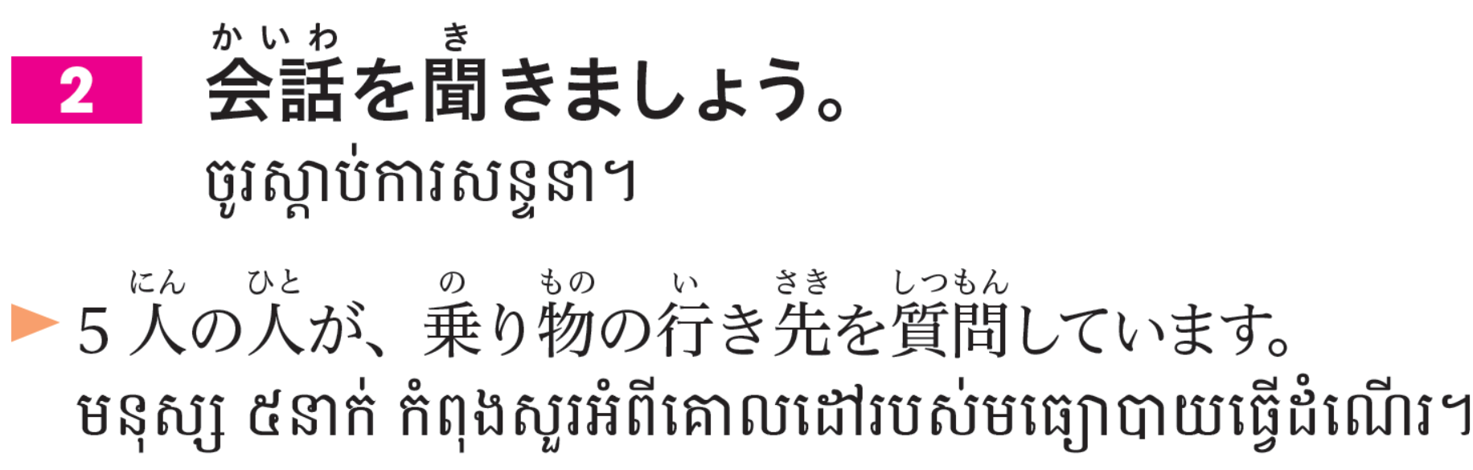

Slide 8
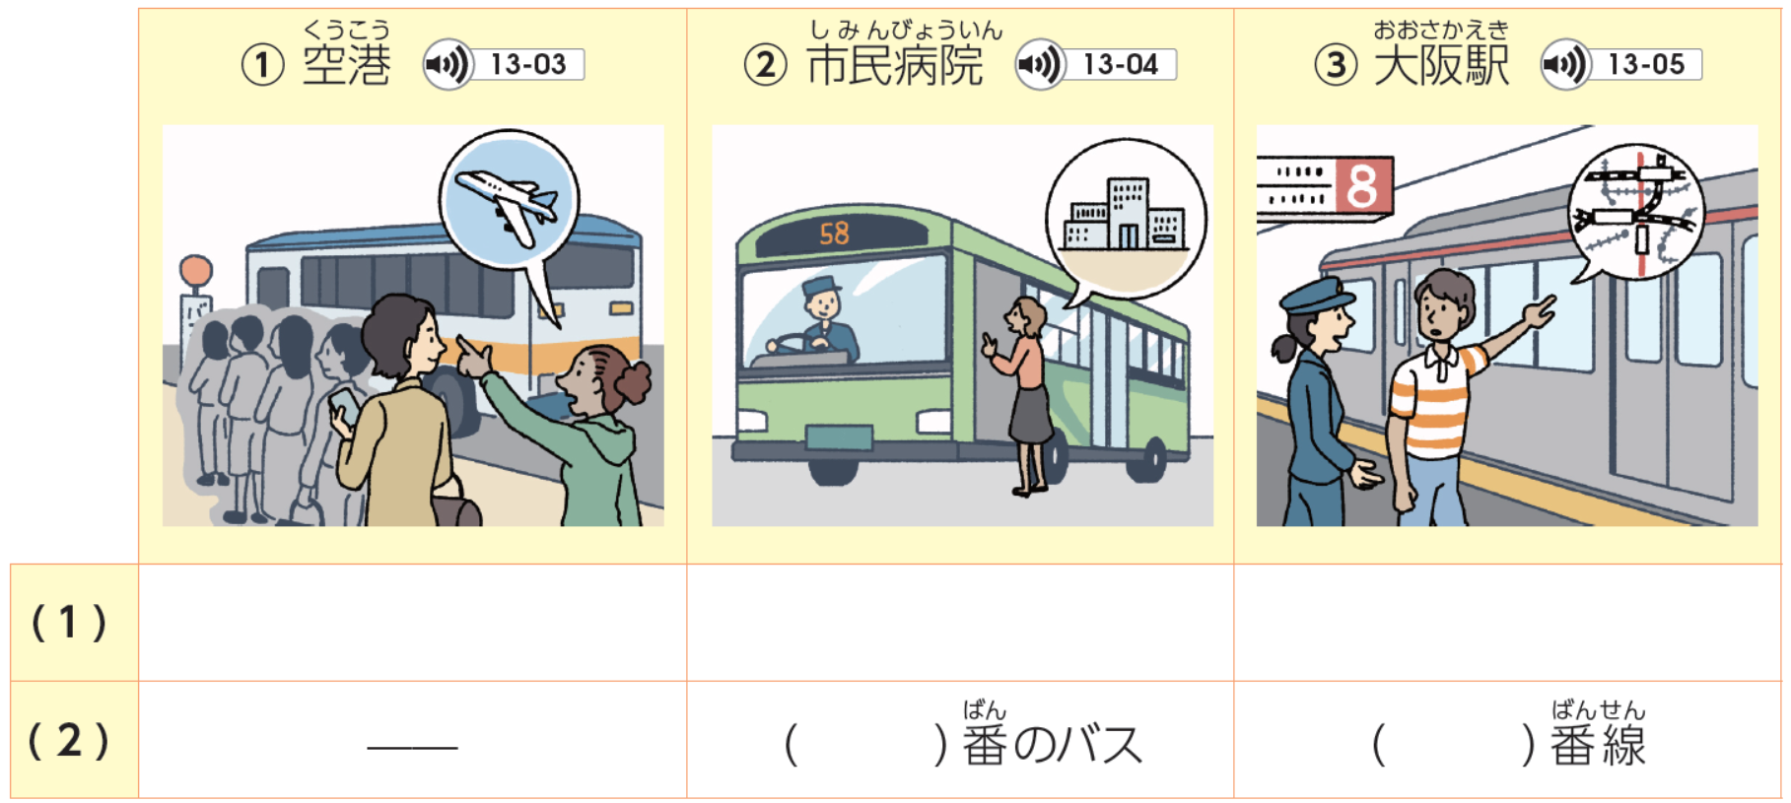

Slide 9
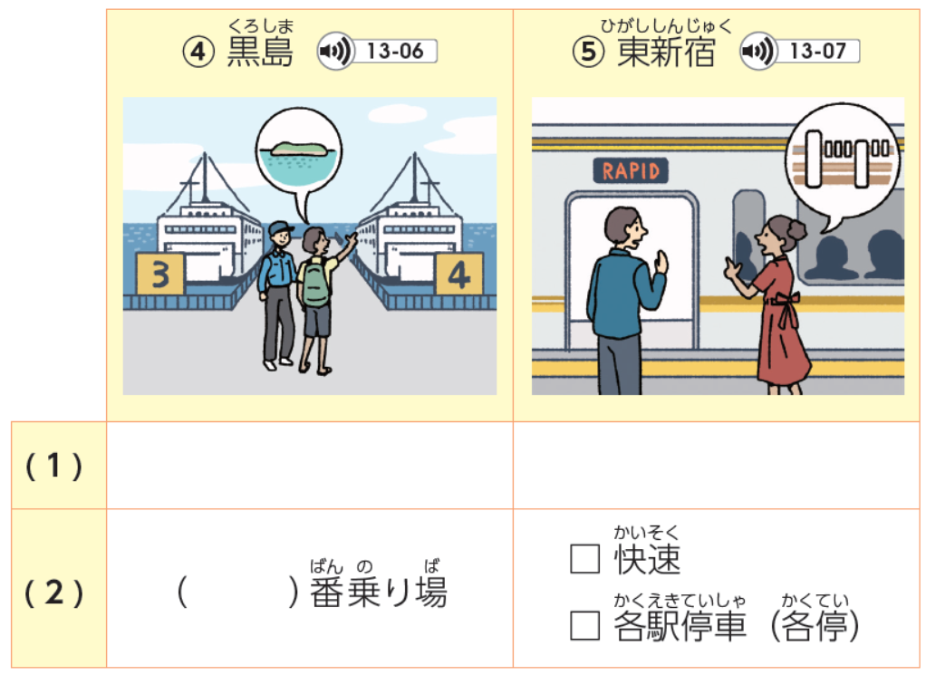

Slide 10
○
×
×

Slide 11
×
×

Slide 12
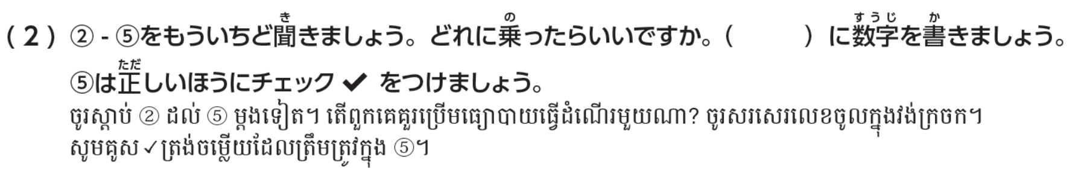
○
×
×

Slide 13
×
×

Slide 14
○
×
×
23
7

Slide 15
×
×
5
✓

Slide 16
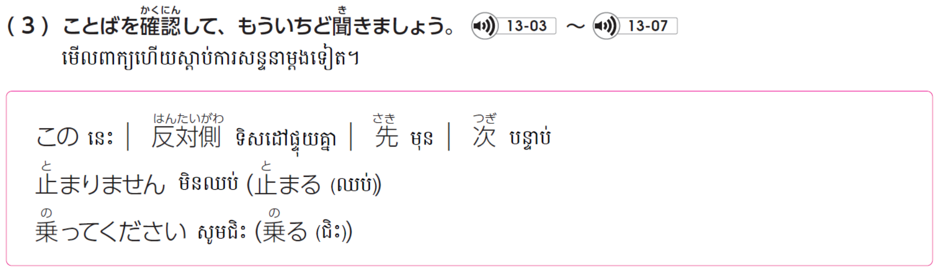

Slide 17
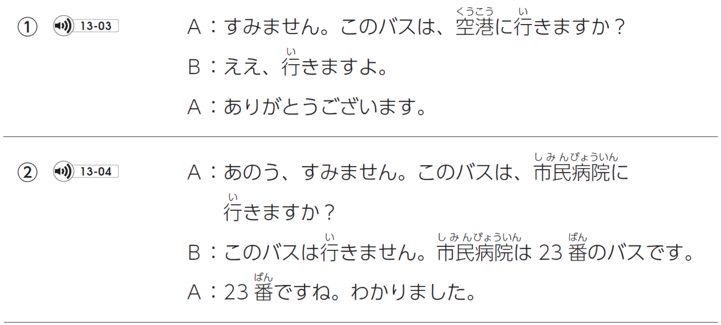
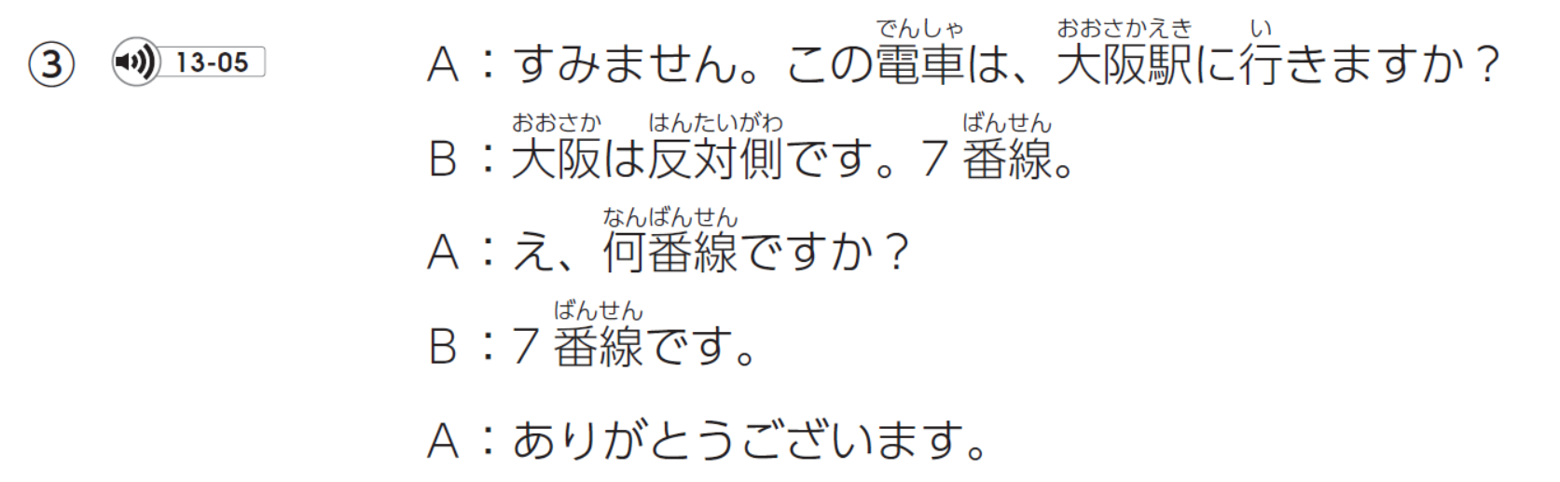

Slide 18
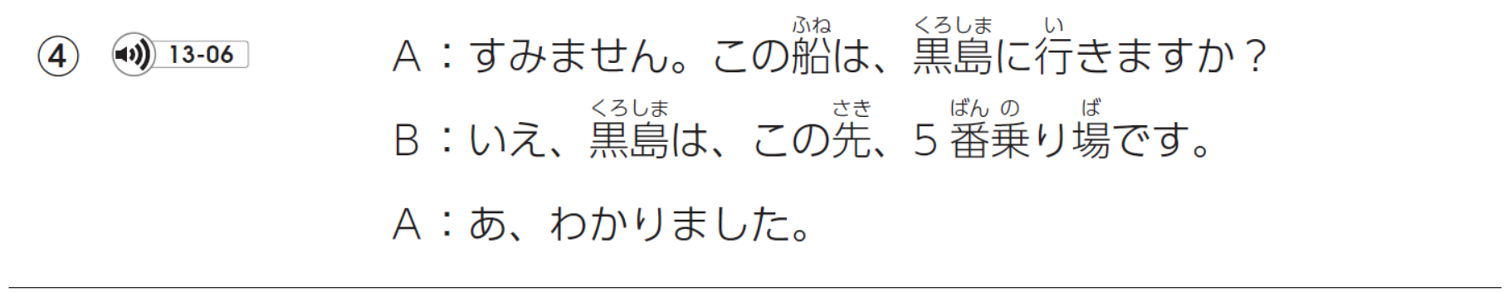
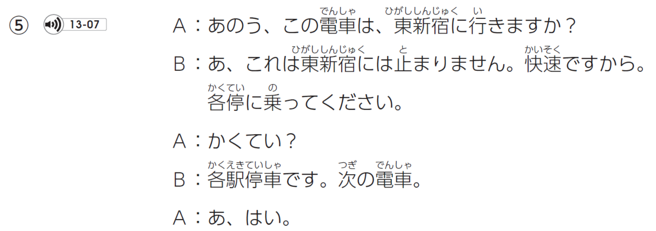

Slide 19

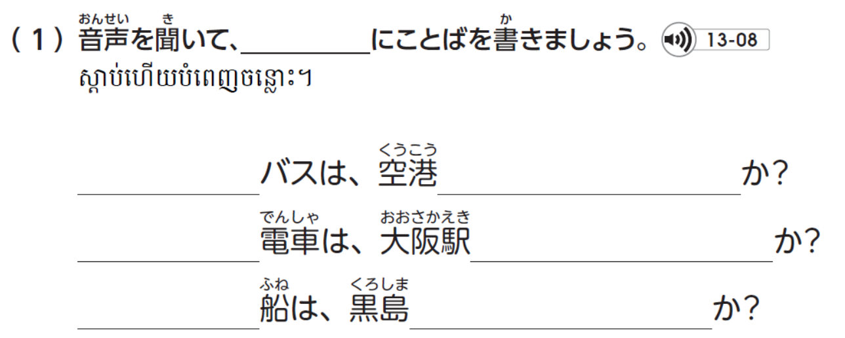

Slide 20
この
にいきます
この
にいきます
この
にいきます

Slide 21
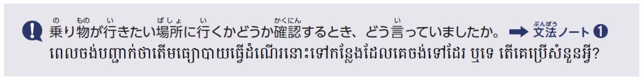

Slide 22

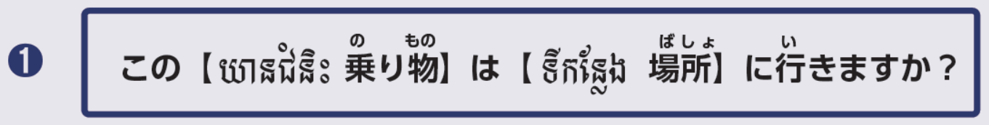
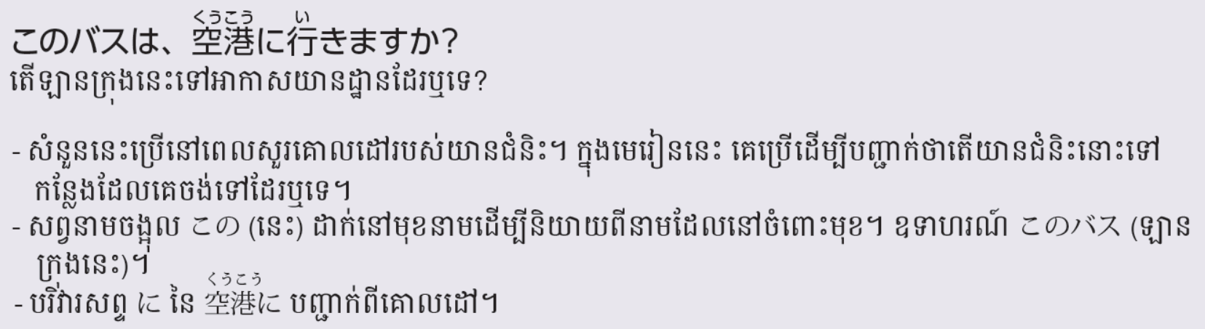
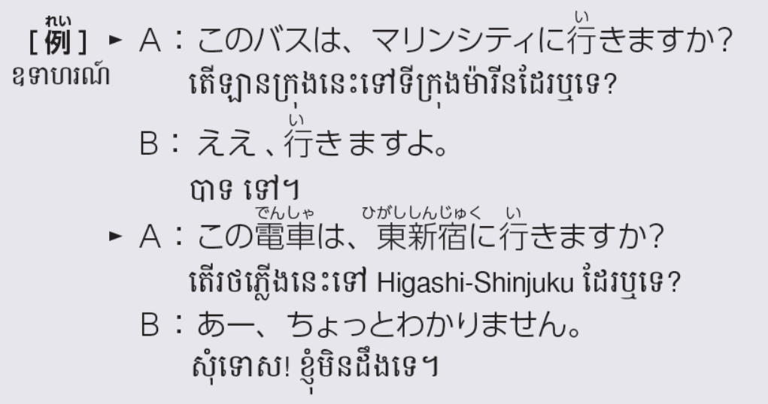

Slide 23
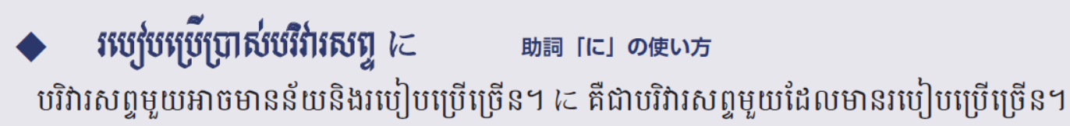
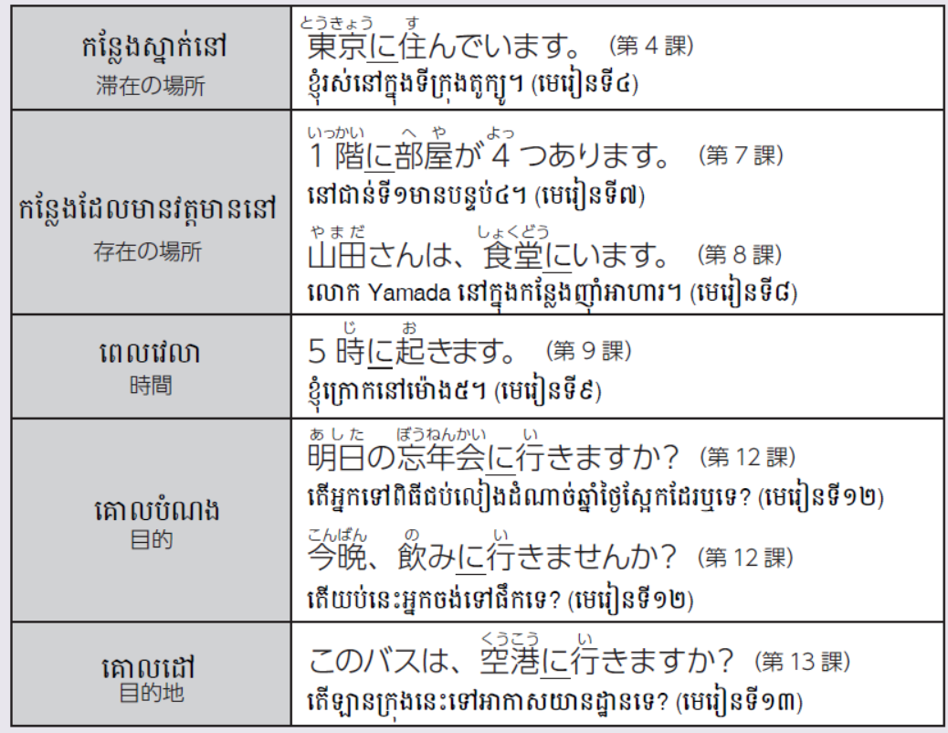

Slide 24
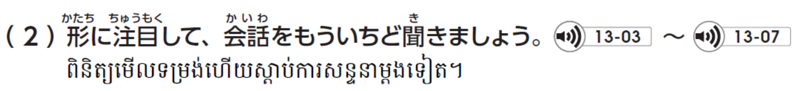

Slide 27
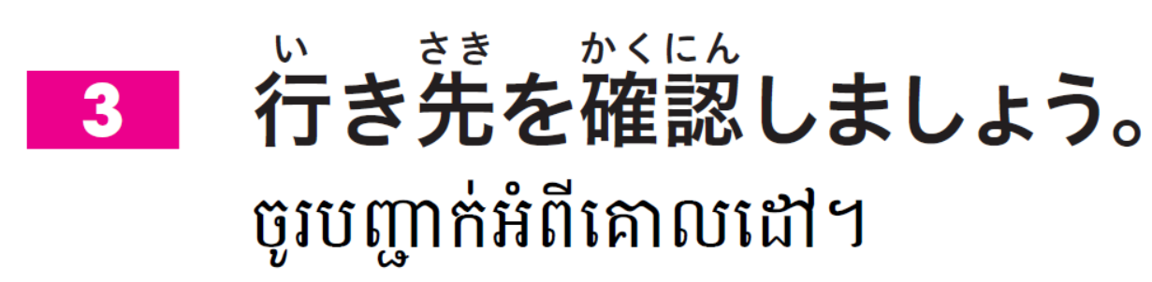
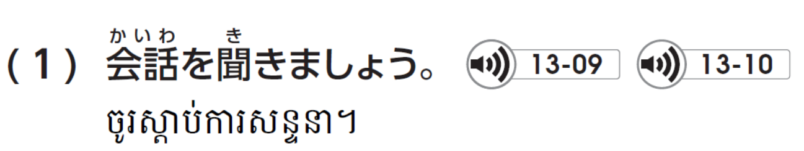
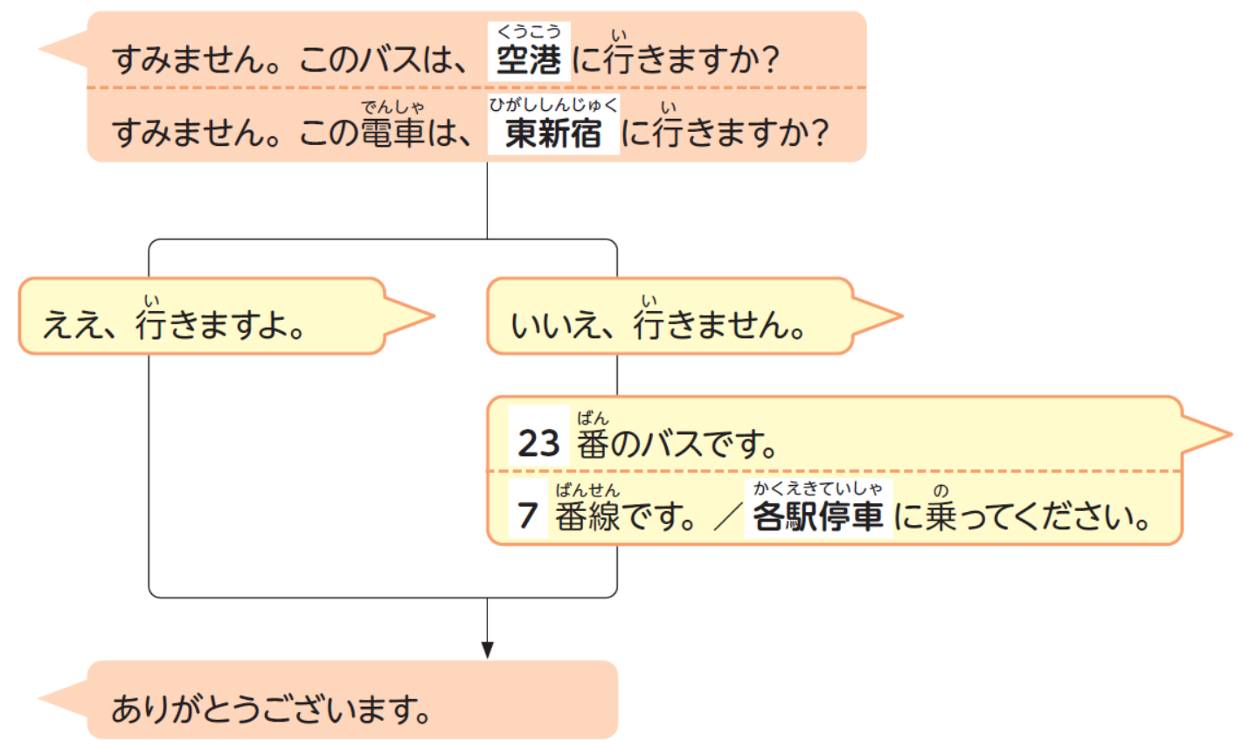

Slide 28

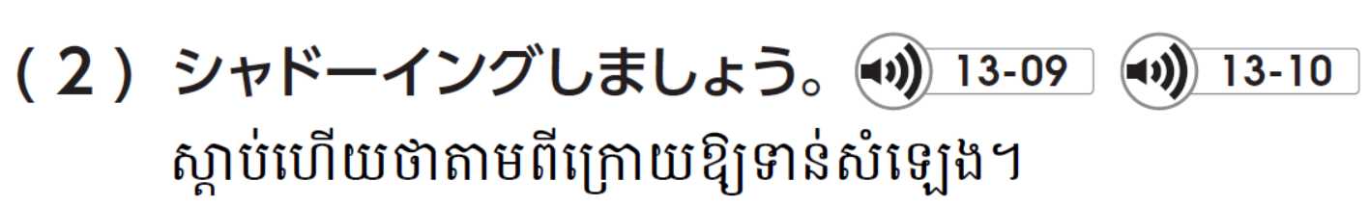

Slide 29
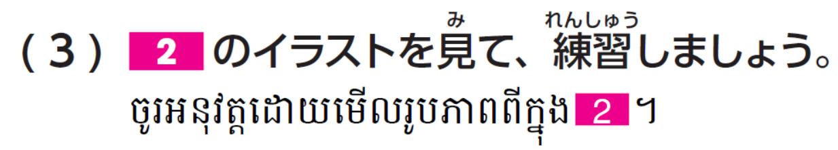

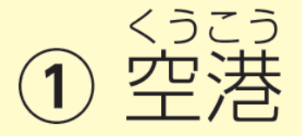
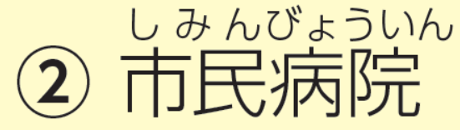
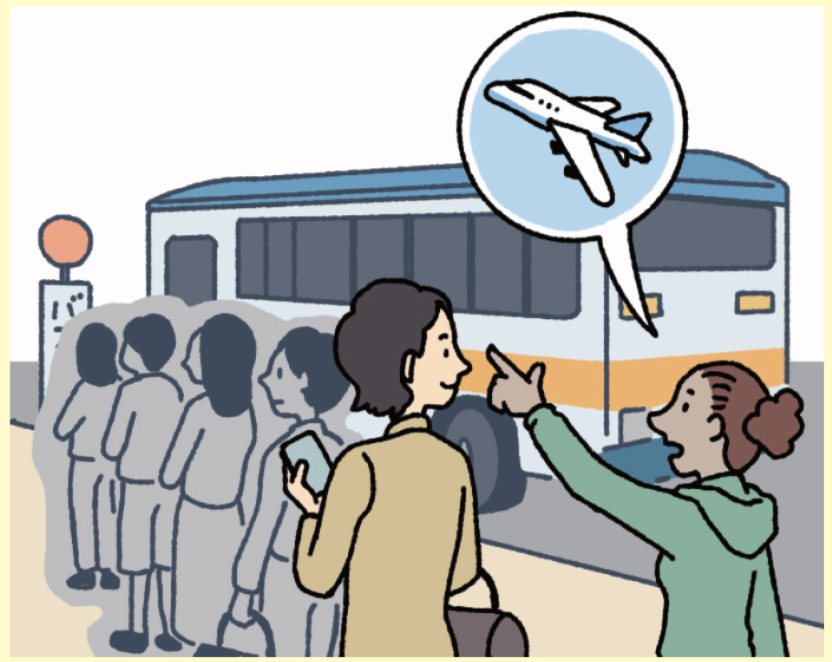
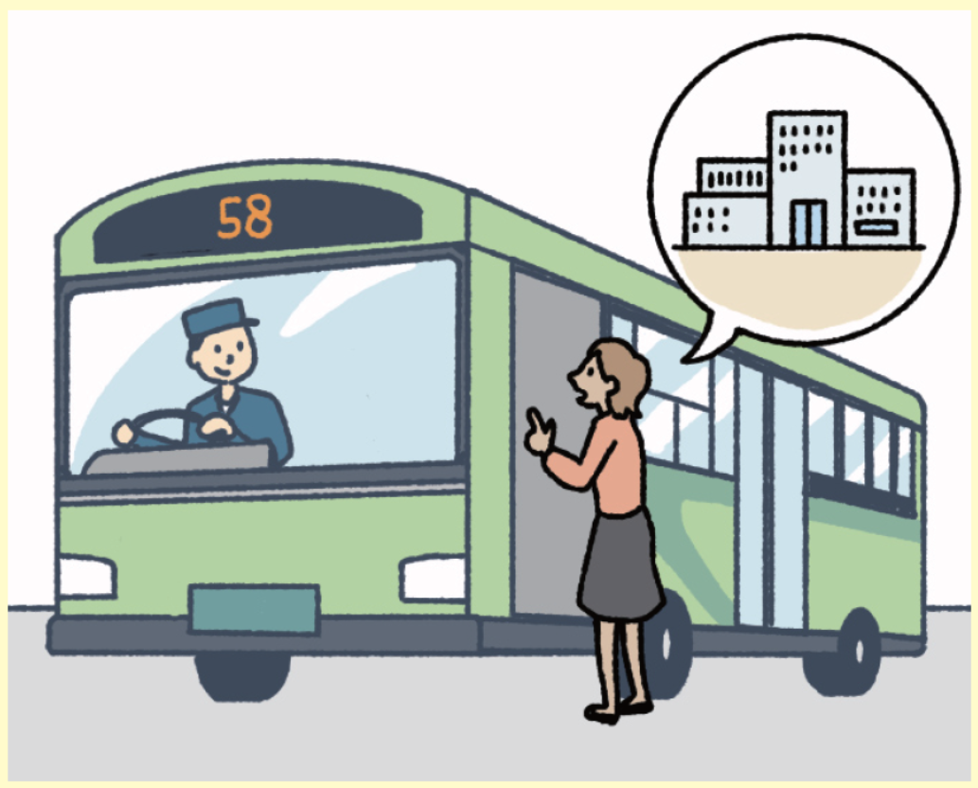
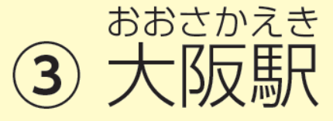
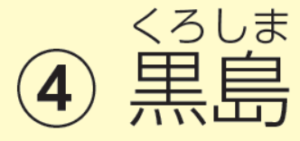
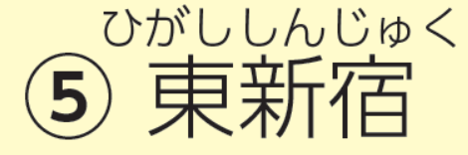
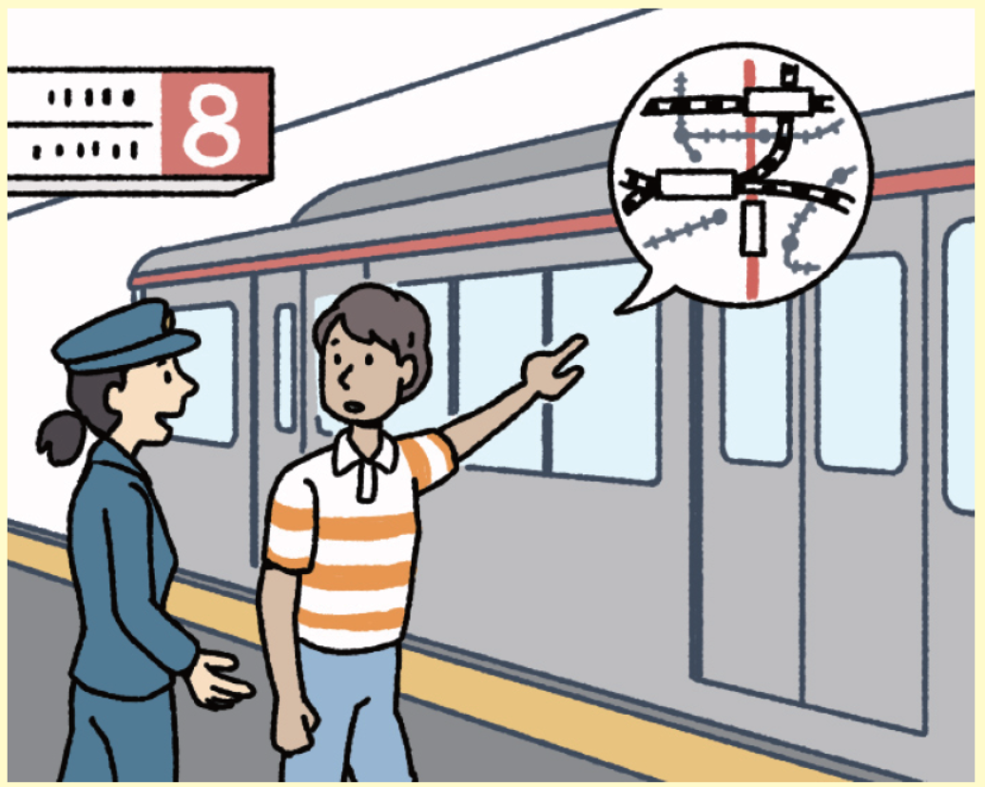
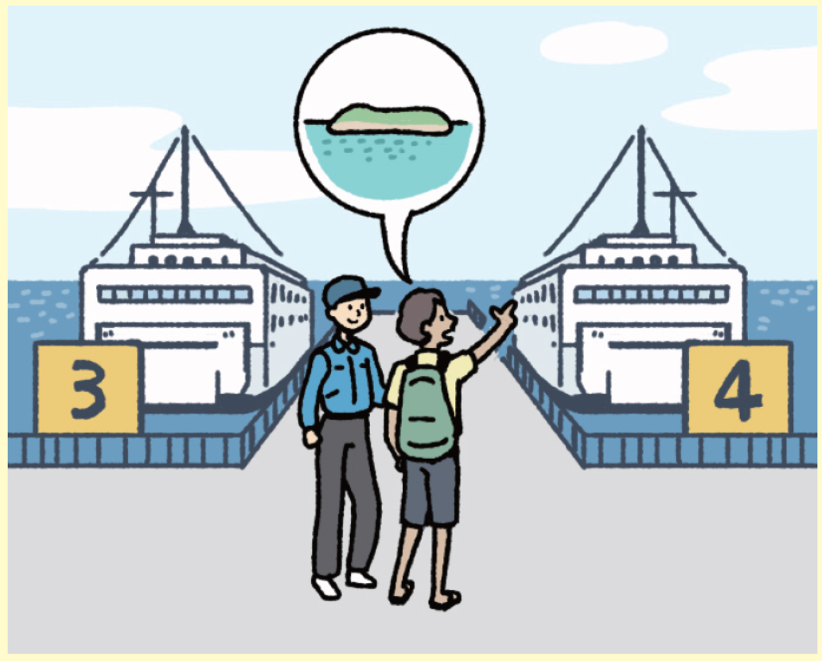
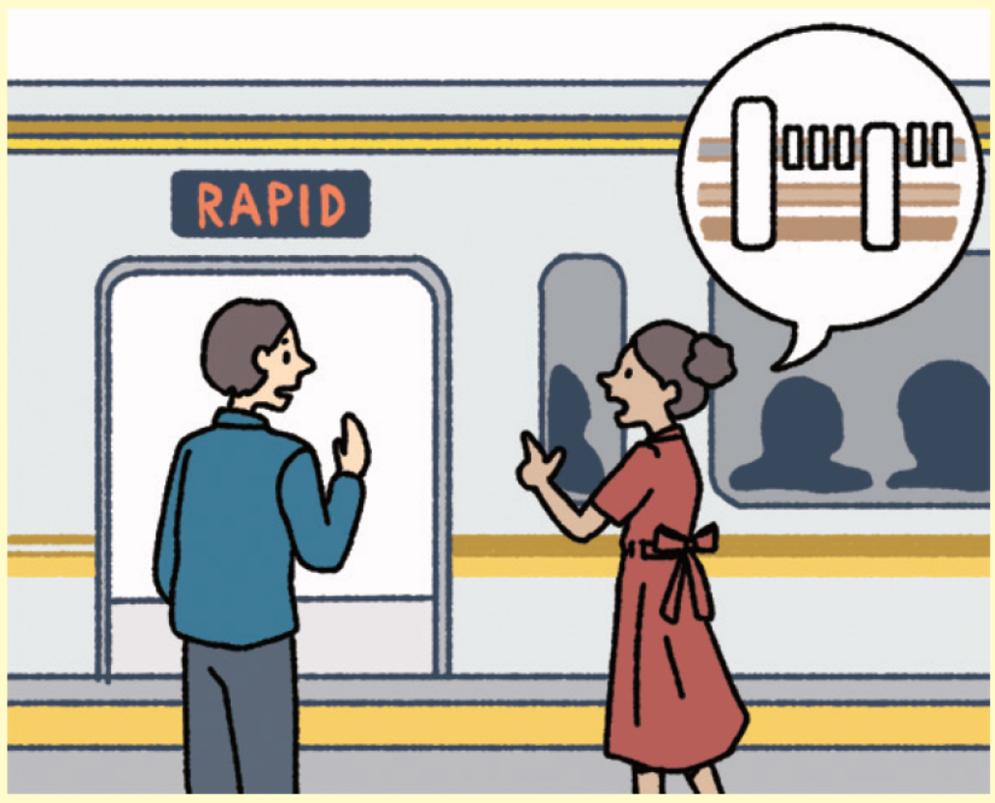

Slide 30
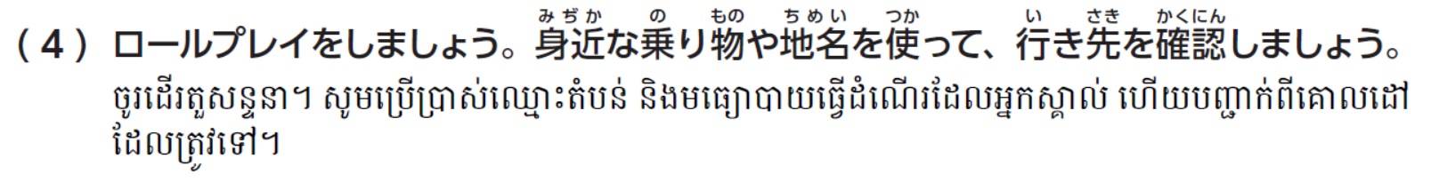

Slide 31
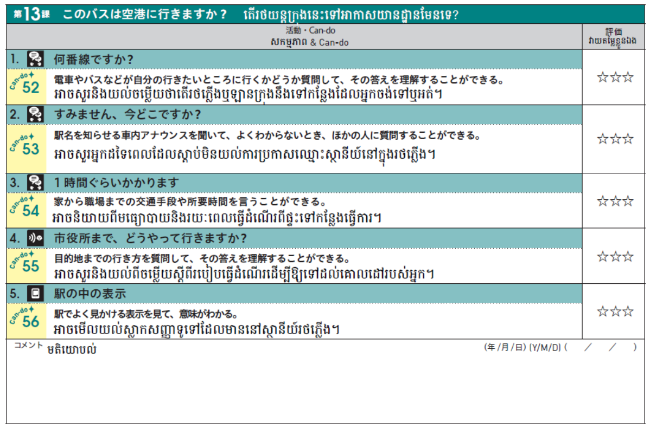

Slide 32
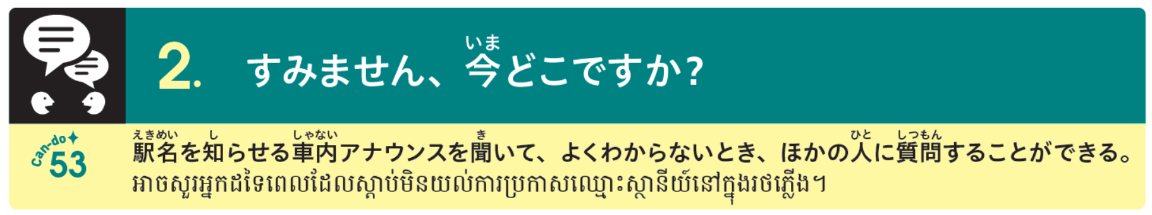

Slide 33
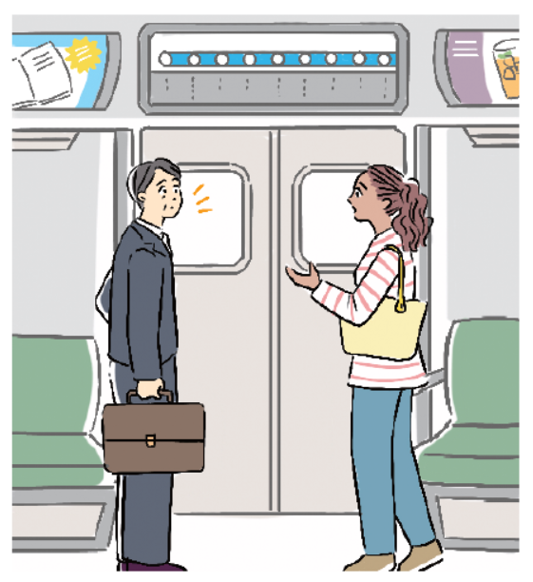
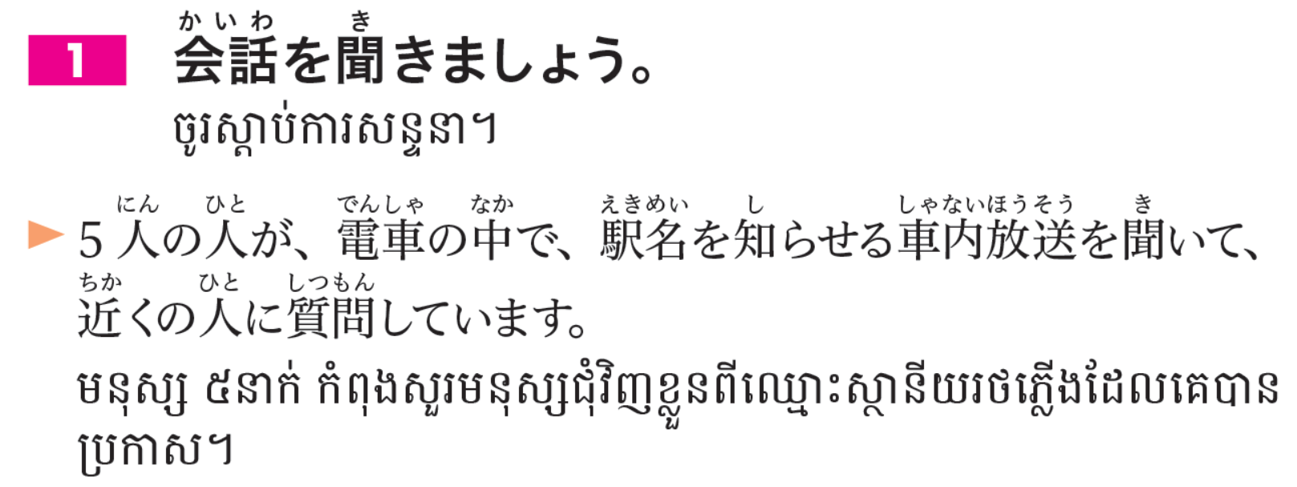

Slide 34
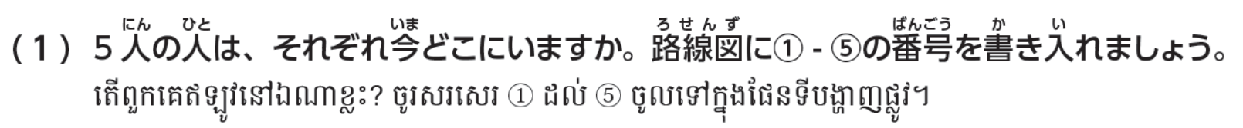
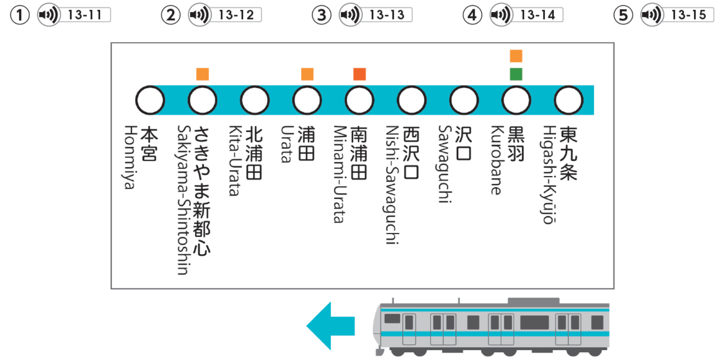

Slide 35
③
①
⑤
④
②

Slide 36


Slide 37




Slide 38



Slide 39


Slide 40
ここ
ここ
いま
つぎ
つぎ

Slide 41


Slide 42




Slide 43


Slide 46







Slide 48



Slide 51


Slide 52







Slide 53
មួយម៉ោង
មួយម៉ោងកន្លះ
ពីរម៉ោង

Slide 54
ដប់នាទី
ម្ភៃនាទី
សាមសិបនាទី
ដប់នាទី
សែសិបនាទី
ហាសិបនាទី

Slide 55
មួយនាទី
ពីរនាទី
បីនាទី
បួននាទី
ប្រាំនាទី
ប្រាំមួយនាទី
ប្រាំពីរនាទី
ប្រាំបីនាទី
ប្រាំបួននាទី
មួយនាទី

Slide 57

1.
2.
3.
4.
5.
6.

Slide 58
1.
2.
3.
4.
5.
6.
さんじかん
にじかんはん
じゅっぷん
ごふん
さんぷん
いっぷん

Slide 59



Slide 60





Slide 61
d
a
c
e
b
f

Slide 62



Slide 63
20ぷん
じてんしゃ：
バス：
15ふん
10ぷん
1じかんはん
くるま：
5ふん
あるいて：
1じかん

Slide 64


Slide 65



Slide 66



Slide 67



Slide 68
どうやって
なにで
で
で
あるいて

Slide 69


Slide 70





Slide 71


Slide 72


Slide 73
どのぐらい
です
かかります
かかります
で
で

Slide 74


Slide 75





Slide 76


Slide 79












Slide 83


Slide 84



Slide 85



Slide 86


Slide 87


Slide 88
バス
あるいて

Slide 89
１２ばんのバス
５ばんのバス

Slide 90
✓
✓
バス

Slide 91


Slide 92



Slide 93


Slide 94





Slide 95
に
で
を
に
で
に
から
まで
に
から
まで
に

Slide 96


Slide 97




Slide 98




Slide 99


Slide 103



Slide 104



Slide 105








Slide 106
エスカレーターや
エレベーターの ばしょ
ひがし・みなみ・きた・にし にある でぐち
バスやタクシーの のりば
きっぷをチェックするところ
でんしゃが しゅっぱつ する までのあいだ
まっているへや

Slide 108


